Slide 1

《零基础玩转PIC》系列视频
第9讲 IO端口使用
官方淘宝店:http://shop102218275.taobao.com
Notes:
ALIENTEK

Slide 2
《零基础玩转PIC 》系列视频
1
IO端口概述
2
IO端口控制寄存器
官方淘宝店:http://shop102218275.taobao.com
Notes:
ALIENTEK

Slide 3
《零基础玩转PIC 》系列视频
1
IO端口概述
PIC16F877A共有40个引脚，其中有33个IO引脚与5个端口相对应。PORTA对应
RA0~RA5共6个引脚，PORTB对应RB0~RB7共8个引脚，PORTC对应RC0~RC7共8
个引脚，PORTD对应RD0~RD7共8个引脚，PORTE对应RE0~RE2共3个引脚。
绝大多数IO引脚都有多种功能，除了具备常规的双向输入/输出功能外，还有各自的第
二、第三特殊功能，但是某个时刻一个引脚只能执行一种特殊功能。
官方淘宝店:http://shop102218275.taobao.com
Notes:
ALIENTEK

Slide 4
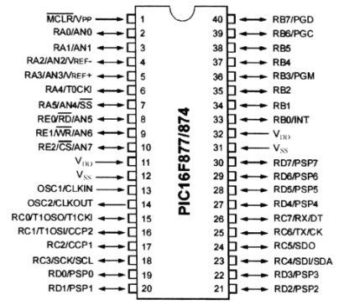
《零基础玩转PIC 》系列视频
官方淘宝店:http://shop102218275.taobao.com
Notes:
ALIENTEK

Slide 5
《零基础玩转PIC 》系列视频
2
IO端口控制寄存器
每一个端口的每一个引脚在使用前应该要明确是作为输入还是输出，这个可以
通过软件设定其方向控制寄存器来实现。PIC单片机的每个IO端口PORTX,都有对应
的方向控制寄存器TRISx,其中x可以是A/B/C/D/E等端口。
当端口方向为输出后，端口输出的内容由PORTx的值来决定。PORTx一般是一
个8位的寄存器，与某个端口的8个引脚一一对应。
当端口方向位被设置为输入后，就可以从相应端口PORTx读入数据。端口输入的
值由PORTx对应引脚的外接电平决定。
Char temp;
TRISD=0XFF;
Temp=PORTD;
官方淘宝店:http://shop102218275.taobao.com
Notes:
ALIENTEK

